Slide 1
第五章线性分析
胡昌慧
联系方式：chu@hainanu.edu.cn

Slide 2
DES线性分析（linear cryptanalysis）
M. Matsui提出线性分析攻击方法（1993）
Matsui, M., Linear Cryptanalysis Method for DES Cipher, Advances in Cryptology-EUROCRYPT ’93 Lecture Notes in Computer Science, Volume 765, 1994, pp 386-397
线性分析是一种已知明文攻击
2²¹个已知明文 8轮DES
2⁴⁷个已知明文 16轮DES

Slide 3
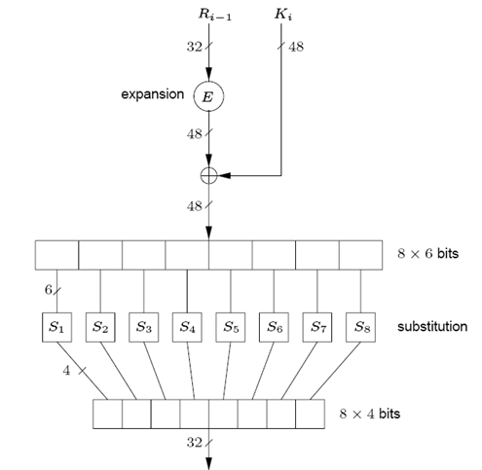
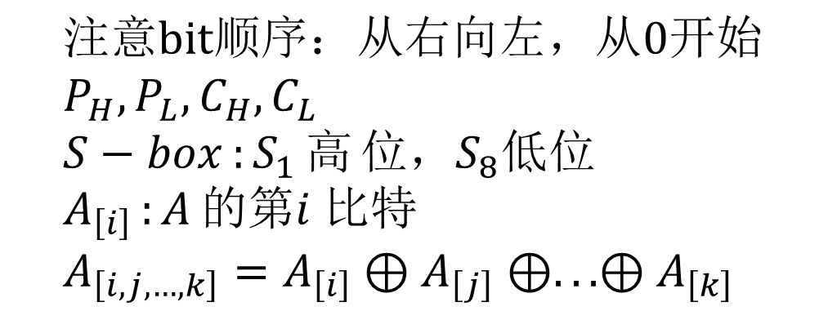
$$注意bit顺序：从右向左，从0开始 \\ P_{H},P_{L},C_{H},C_{L} \\ S−box{:S}_{1}{高}位，S_{8}低位 \\ A_{\left[i\right]}:{A}的第i 比特 \\ A_{\left[i,j,…,k\right]}=A_{\left[i\right]}⊕A_{\left[j\right]}⊕...⊕A_{\left[k\right]}$$

Slide 4
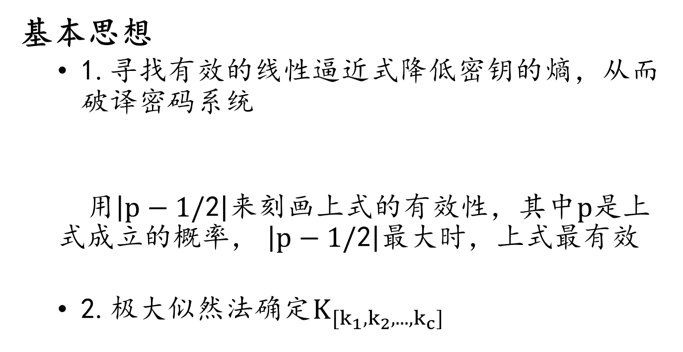
基本思想
1.寻找有效的线性逼近式降低密钥的熵，从而破译密码系统
用$\left|p−1/\text{2}\right|$来刻画上式的有效性，其中$p$是上式成立的概率， $\left|p−1/\text{2}\right|$最大时，上式最有效
2.极大似然法确定$K_{[k_{1},k_{2},...,k_{c}]}$
$$P_{[i_{1},i_{2},...,i_{a}]}⊕C_{[j_{1},j_{2},...,j_{b}]}=K_{[k_{1},k_{2},...,k_{c}]}$$

Slide 5
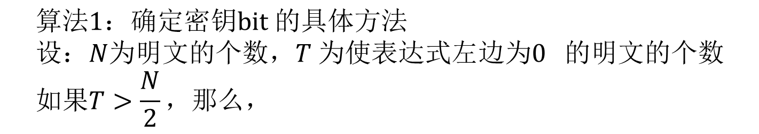
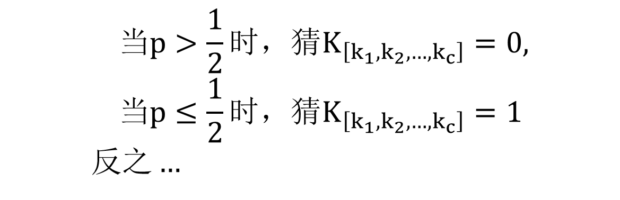
线性分析基本原理
$$假设P_{[i_{1},i_{2},...,i_{a}]}⊕C_{[j_{1},j_{2},...,j_{b}]}=K_{[k_{1},k_{2},...,k_{c}]}成立概率为p$$
$$算法1：确定密钥\text{bit} 的具体方法 \\ 设：N为明文的个数，T 为使表达式左边为\text{0 }的明文的个数 \\ 如果T>\frac{N}{2}，那么，$$
$$当p>\frac{1}{2}时，猜K_{\left[k_{1},k_{2},…,k_{c}\right]}=0, \\ 当p≤\frac{1}{2}时，猜K_{\left[k_{1},k_{2},…,k_{c}\right]}=1 \\ 反之…$$

Slide 6
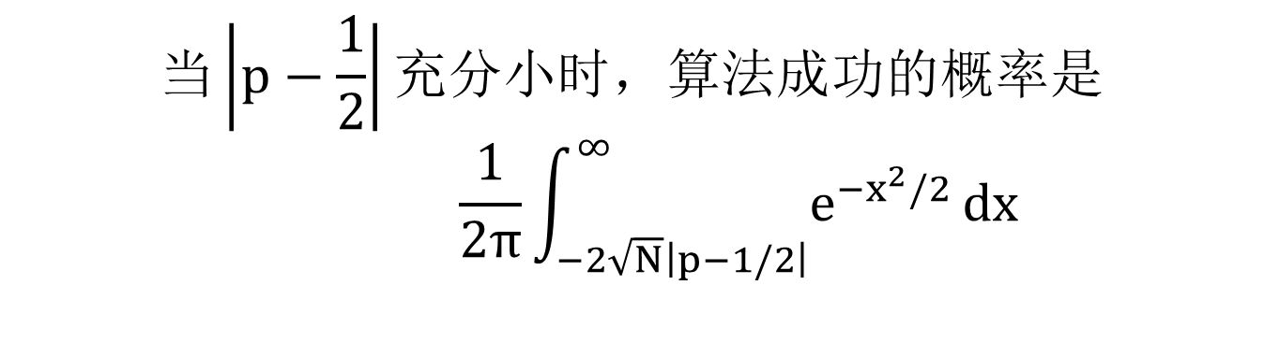
$$当\left|p−\frac{1}{2}\right|充分小时，算法成功的概率是 \\ \begin{matrix} & & \end{matrix}\begin{matrix} & & \end{matrix}\frac{1}{2π}\int_{−2\sqrt{N}\left|p−1/2\right|}^{∞}{e^{−x^{2}/2}}dx$$
N | ¼|p-1/2|⁻² | 1/2|p-1/2|⁻² | |p-1/2|⁻² | 2|p-1/2|⁻²
成功率 | 84.1% | 92.1% | 97.7% | 99.8%

Slide 7
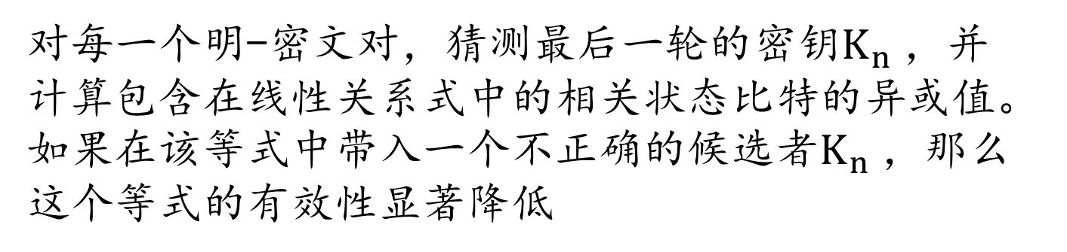
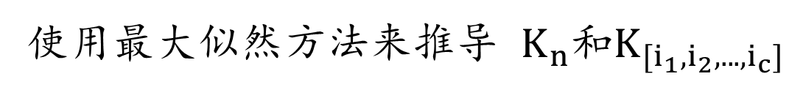
对n轮的DES进行线性分析时，在n-1轮DES的最佳线性逼近式后面添加一轮 ，则逼近式变为
$$P_{[i_{1},i_{2},...,i_{a}]}⊕C_{[j_{1},j_{2},...,j_{b}]}⊕f{\left(C_{L},K_{n}\right)}_{[e_{1},e_{2},...,e_{d}]}=K_{[i_{1},i_{2},...,i_{c}]}$$
对每一个明-密文对，猜测最后一轮的密钥$K_{n}$，并计算包含在线性关系式中的相关状态比特的异或值。如果在该等式中带入一个不正确的候选者$K_{n}$，那么这个等式的有效性显著降低
使用最大似然方法来推导 $K_{n}$和$K_{[i_{1},i_{2},...,i_{c}]}$

Slide 8
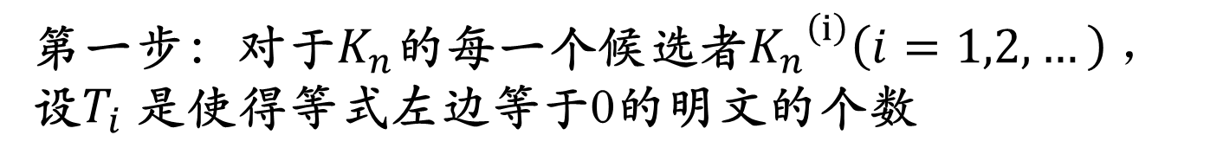
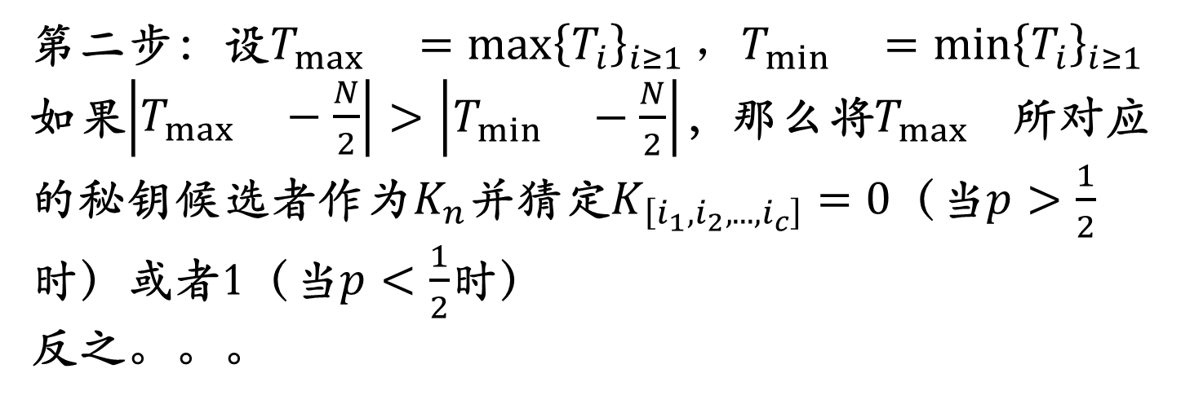
n轮的DES进行线性分析
$$P_{[i_{1},i_{2},...,i_{a}]}⊕C_{[j_{1},j_{2},...,j_{b}]}⊕f{\left(C_{L},K_{n}\right)}_{[e_{1},e_{2},...,e_{d}]}=K_{[i_{1},i_{2},...,i_{c}]}$$
第一步：对于$K_{n}$的每一个候选者${K_{n}}^{\left(i\right)}\left(i=1,2,…\right) ，$设$T_{i}$是使得等式左边等于0的明文的个数
第二步：设$T_{\max{}}={\max\left\{T_{i}\right\}}_{i≥1}，T_{\min{}}={\min\left\{T_{i}\right\}}_{i≥1}$
如果$\left|\begin{aligned}T_{\max{}}−\frac{N}{2}\end{aligned}\right|>\left|T_{\min{}}−\frac{N}{2}\right|$，那么将$T_{\max{}}$所对应的秘钥候选者作为$K_{n}$并猜定$K_{\left[i_{1},i_{2},...,i_{c}\right]}=0$（当$p>\frac{1}{2}$
时）或者1（当$p<\frac{1}{2}$时）
反之。。。

Slide 9

$$成功率\left(复杂度\right)受e_{1},e_{2},…,e_{d},N和\left|p−\frac{1}{2}\right|影响$$
N | 2|p-1/2|⁻² | 4|p-1/2|⁻² | 8|p-1/2|⁻² | 16|p-1/2|⁻²
成功率 | 48.6% | 78.5% | 96.7% | 99.9%

Slide 10

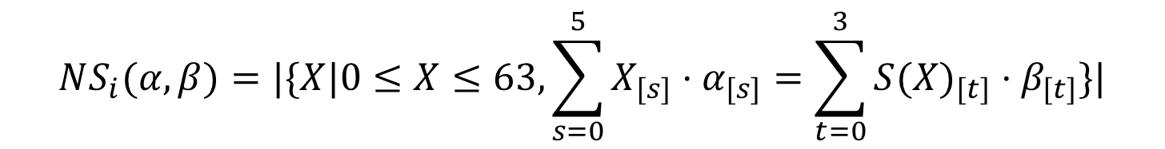
线性表达式及其成立概率
给定一个S盒$S_{i}$，定义
$$NS_{i}(α,β)=|\{X|0≤X≤63,\sum_{s=0}^{5}{X_{[s]}⋅α_{[s]}=\sum_{t=0}^{3}{S(X)_{[t]}⋅β_{[t]}}}\}|$$
其中， $1≤α≤63,1≤β≤15$

Slide 11
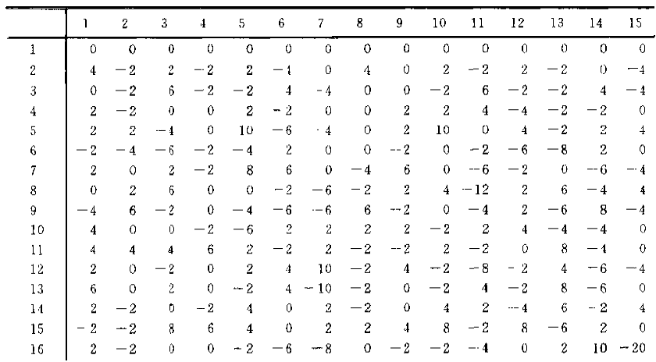

Slide 12

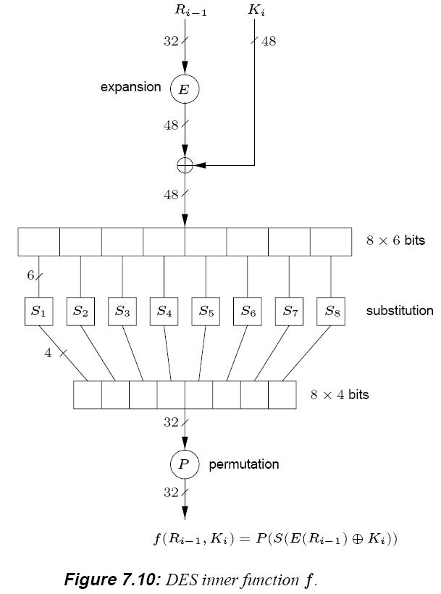
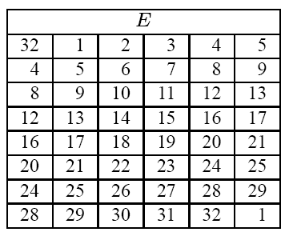
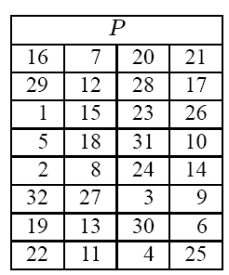

线性分析基本原理
$$考虑E扩展，P置换得到 \\ Y_{\left[15\right]}⊕F\left(Y,K\right)\left[7,18,24,29\right]=K_{\left[22\right]}$$
高位 47th bit
[22](26)
低位0st bit
注意：bit位置的表示
（8，14，25，3）[24,18,7,29]
Notes:
S5的输入X[4]：
从右向左（从0开始）是22
从左向右(从1开始) 实际是26，查E表，反推得到输入E前的17位，换算回来为（从右向左的）15位（32-17）
S5的输出S(X)[0,1,2,3]:
从右向左（从0开始）[12,13,14,15]
从左向右(从1开始) (17,18,19,10)
考虑P置换后从左向右（从1开始）（8，14，25，3）
从右向左（从0开始）[24,18,7,29]

Slide 13
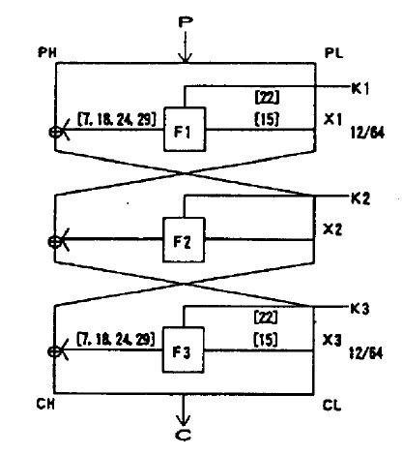
DES线性分析：
$$F\left(X,K\right)\left[7,18,24,29\right]⊕X_{\left[15\right]}=K_{\left[22\right]}$$
以三轮DES为例：
将上式应用于第一轮和最后一轮

Slide 14
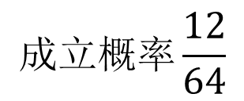

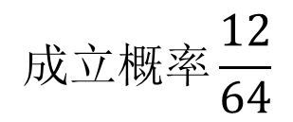
将上式应用与第一轮可得：
$$成立概率\frac{12}{64}$$
$$X_{2}\left[7,18,24,29\right]⊕P_{H}\left[7,18,24,29\right]⊕P_{L}\left[15\right]=K_{1}\left[22\right]$$
将上式应用与第三轮可得：
$$成立概率\frac{12}{64}$$
$$X_{2}\left[7,18,24,29\right]⊕C_{H}\left[7,18,24,29\right]⊕C_{L}\left[15\right]=K_{3}\left[22\right]$$
将两式异或，得到三轮DES线性逼近表达式：
$$P_{H}\left[7,18,24,29\right]⊕C_{H}\left[7,18,24,29\right]⊕P_{L}\left[15\right]⊕C_{L}\left[15\right]=K_{1}\left[22\right]⊕K_{3}\left[22\right]$$
利用堆积引理计算上式的概率，然后用算法1，根据极大似然法求解右边的值，降低秘钥的熵

Slide 15
堆积引理
数学归纳法证明
上式成立的概率是 (12/64)²+(1-12/64)²=0.70.

Slide 16
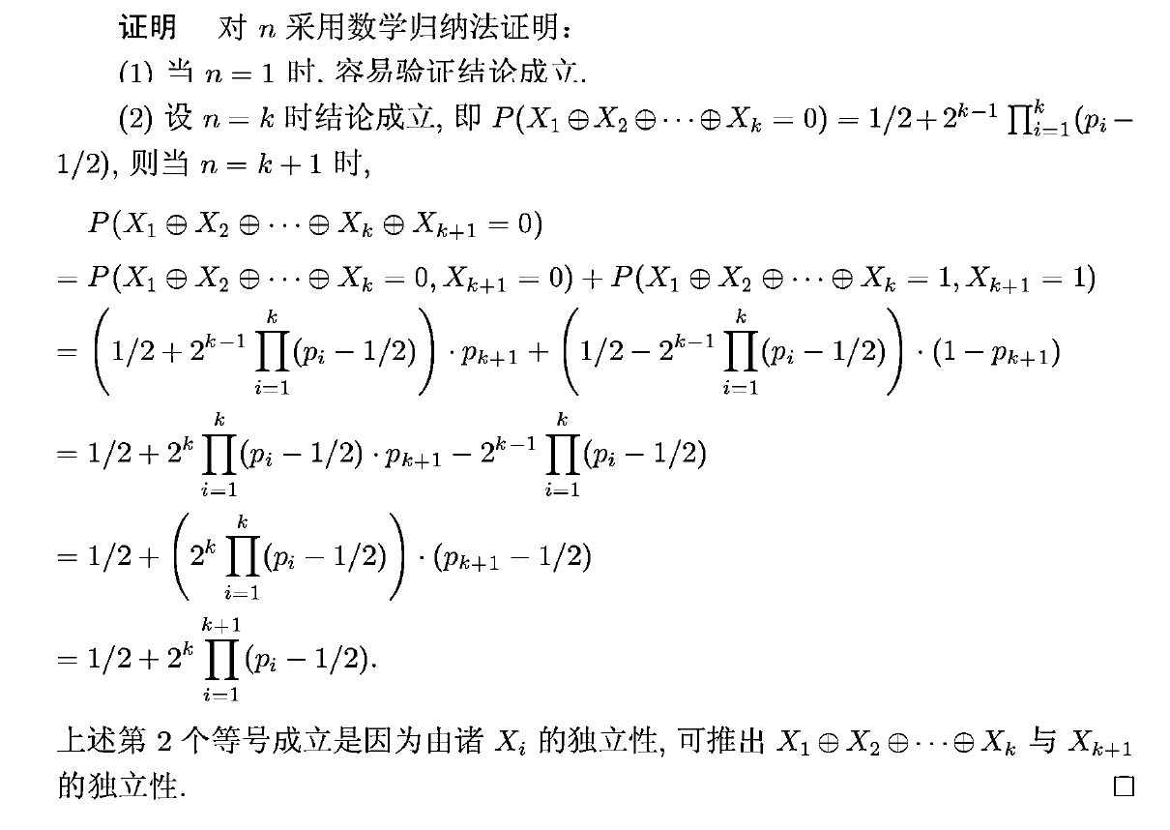

Slide 17
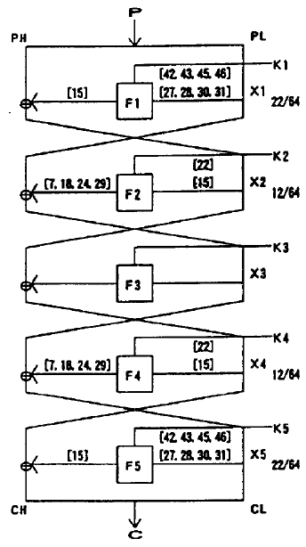
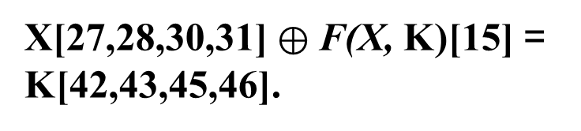
以五轮DES为例：
将下式应用于第二轮和第四轮
$$F\left(X,K\right)\left[7,18,24,29\right]⊕X_{\left[15\right]}=K_{\left[22\right]}$$
由NS₁(27,4) = 22得
X[27,28,30,31] $⊕$ F(X, K)[15] = K[42,43,45,46].
将上式应用于第一轮和第五轮

Slide 18
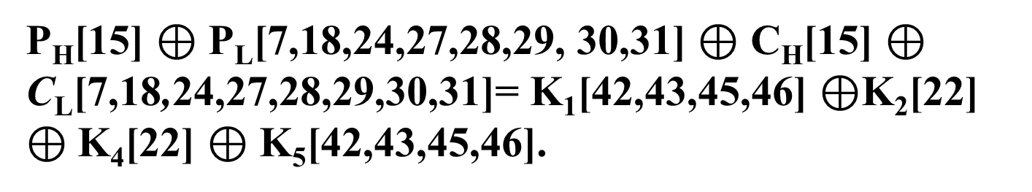
将上述几个式子合在一起得：
P_{H}[15] $⊕$ P_{L}[7,18,24,27,28,29, 30,31] $⊕$ C_{H}[15] $⊕$
C_{L}[7,18,24,27,28,29,30,31]= K₁[42,43,45,46] $⊕$K₂[22] $⊕$K₄[22] $⊕$ K₅[42,43,45,46].
根据堆积引理，它的概率是：
1/2+2³(-10/64)²(-20/64)² =0.519
如果给定 |0.519 - ½|⁻² = 2800 个已知明文, 那么攻击成功的概率是 97.7%.

Slide 19
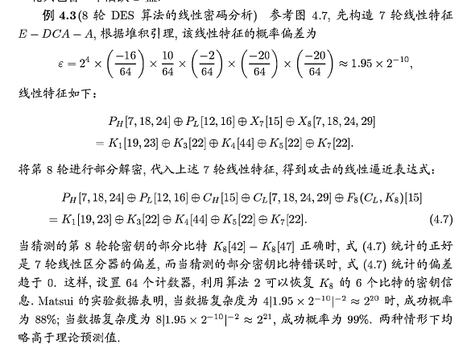

Slide 20
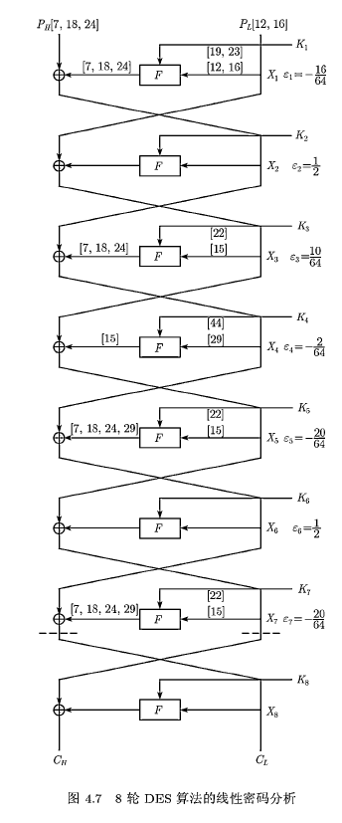

Slide 21
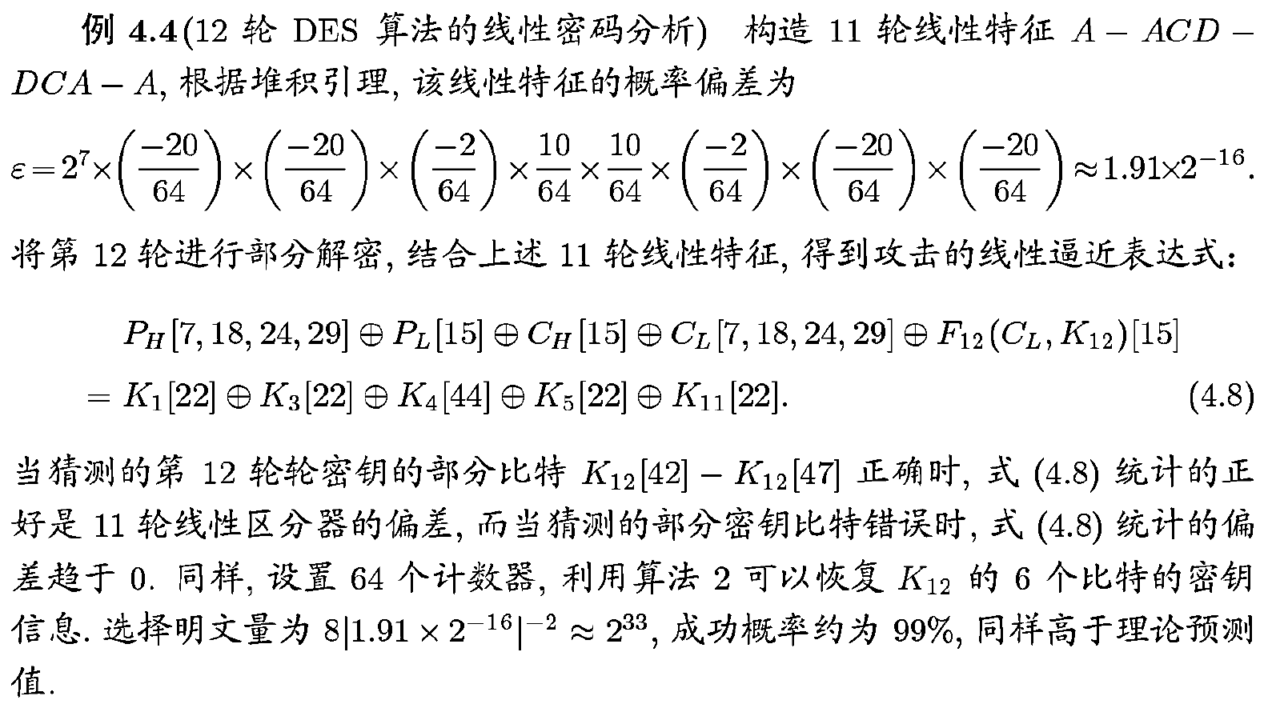

Slide 22
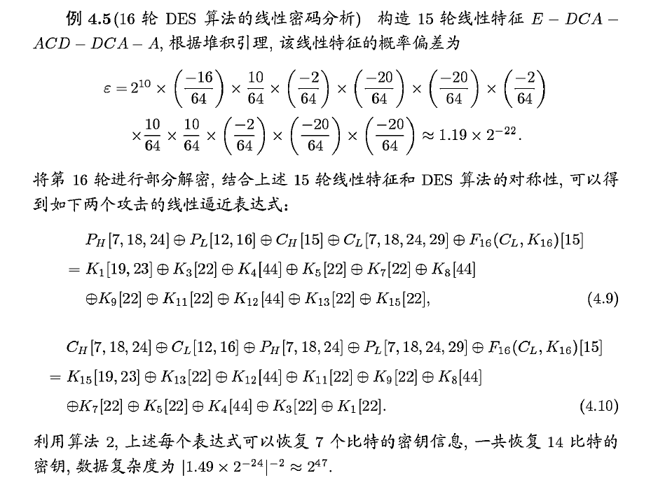

Slide 23
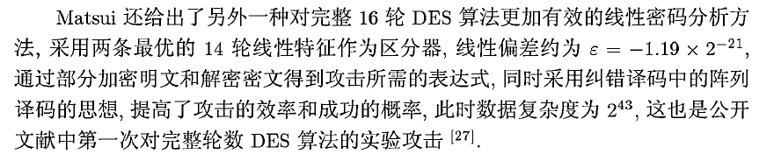

Slide 24
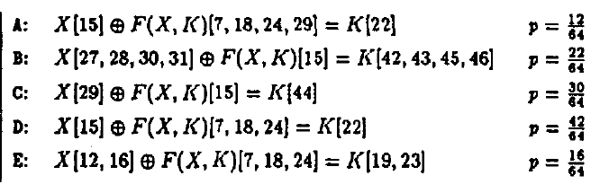
最优表达式和最优概率：

Slide 25
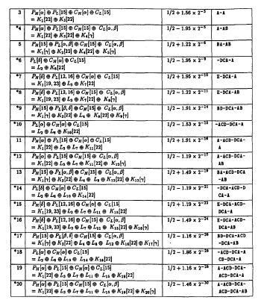

Slide 26
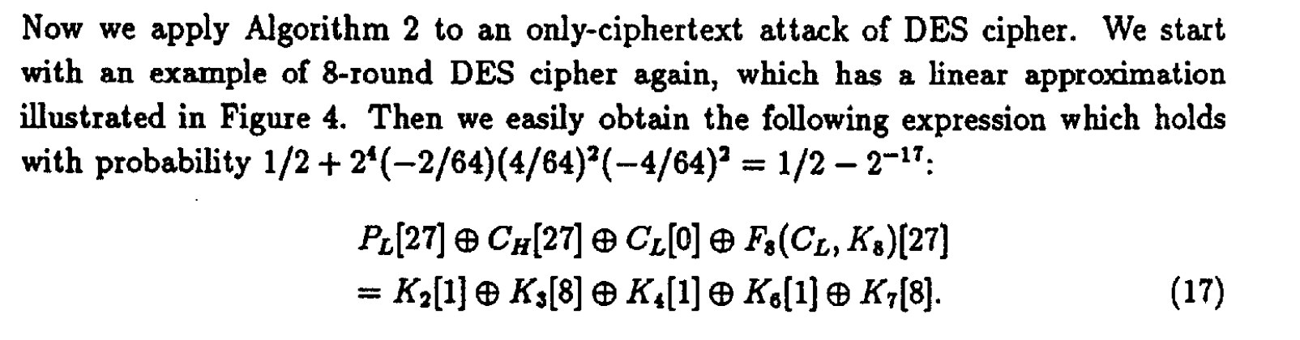
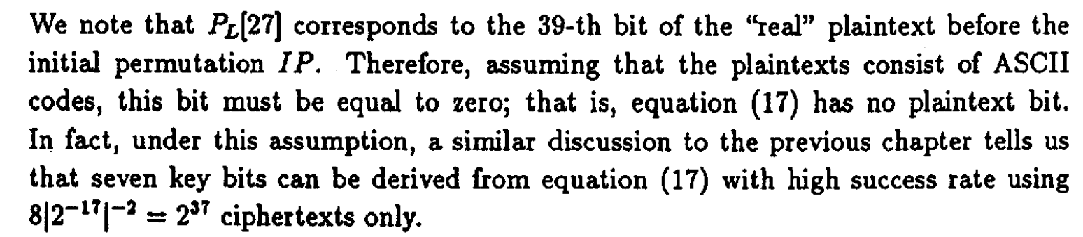
唯密文攻击：

Slide 27
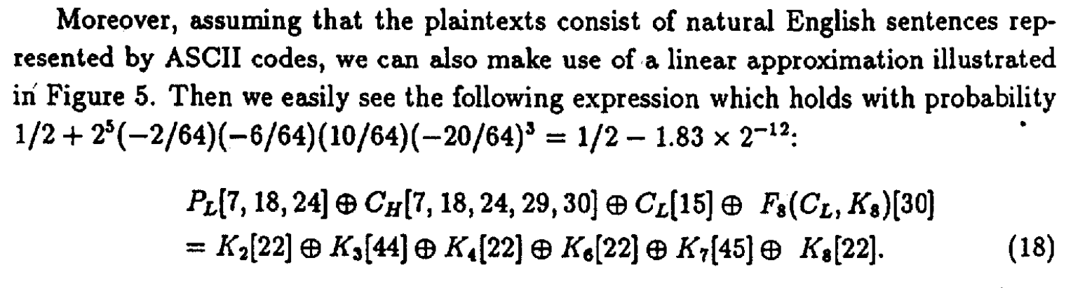
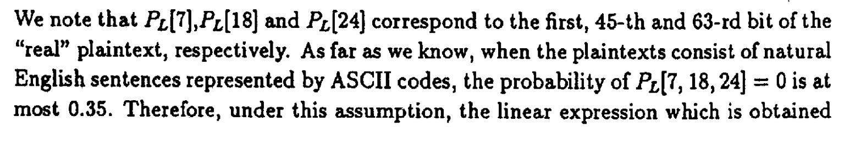
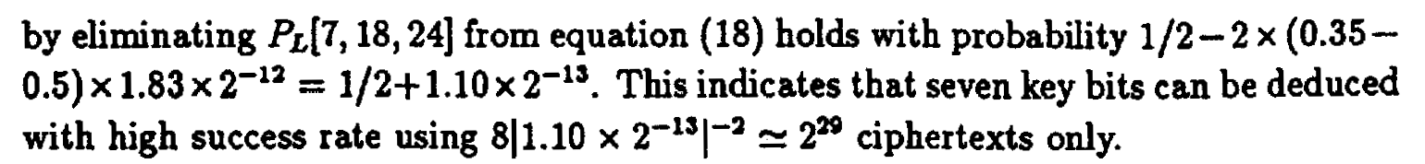

Slide 28
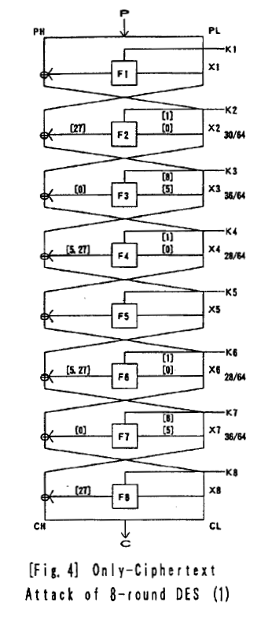

Slide 29
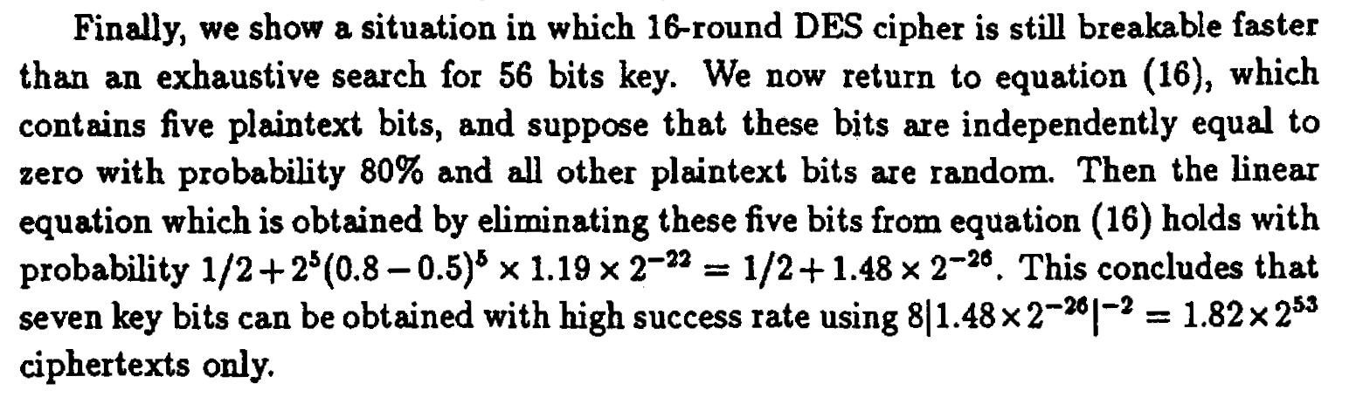

Slide 30
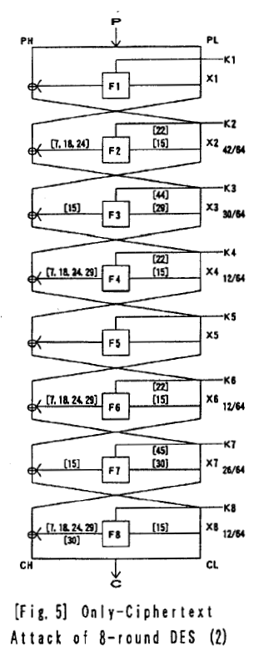

Slide 31
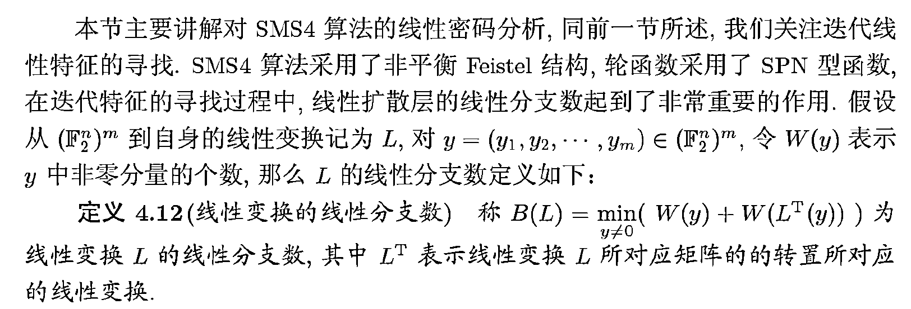
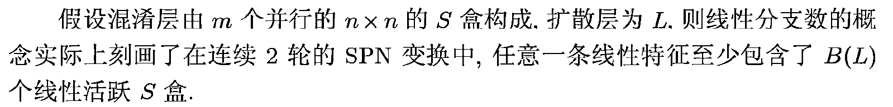

Slide 32
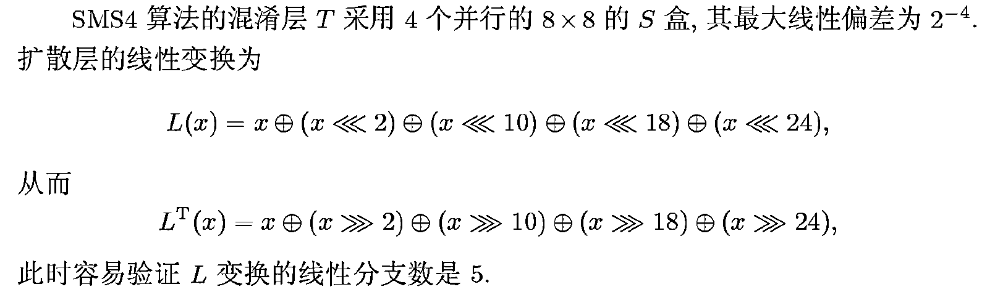

Slide 33
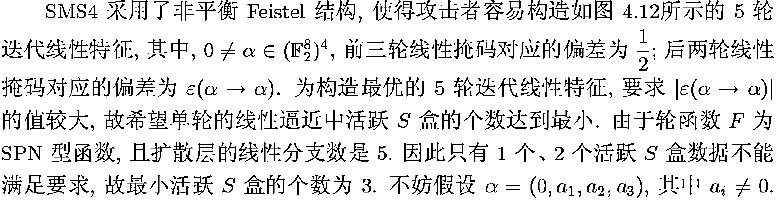
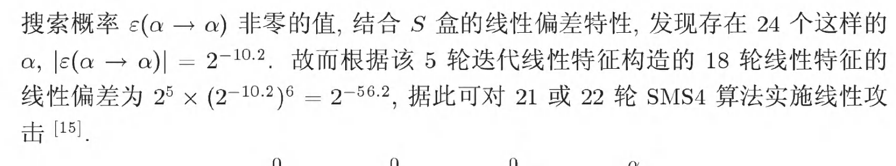

Slide 34
